Slide 1
Виды угроз для цифровой информации
Анастасия Дейна и Елизавета Куракина 10 “А”-РФ
Учитель: Баян М.В, МБНОУ ГКЛ

Slide 2
Цифровая информация
Цифровая информация - информация, передача, хранение и обработка которыми являются средствами ИКТ (информационные и коммуникационные технологии)
Защита цифровой информации - деятельность по предотвращению утечки защищаемой информации, несанкционированных и непреднамеренных воздействий на защищаемую систему

Slide 3
Основные виды угроз цифровой информации
Кража / утечка информации
Уничтожение информации
Кибертерроризм

Slide 4
Кража данных
Кража данных - получение доступа к ресурсам путем взлома сетевых ресурсов.
Виды кражи данных:
Кража физического носителя.
Кража при доступе к носителю.
Удаленная кража по сети.
Кража данных с внешних серверов.

Slide 5
Утечка информации
Утечка информации - неправомерное получение конфиденциальной информации, которое может быть умышленным или случайным.
Виды утечки информации:
Умышленные утечки ( Вредоносные программы, кража носителя, взлом ПО и др)
Случайные утечки ( чаще всего происходят из-за потери носителя данных или ошибочных действий)

Slide 6
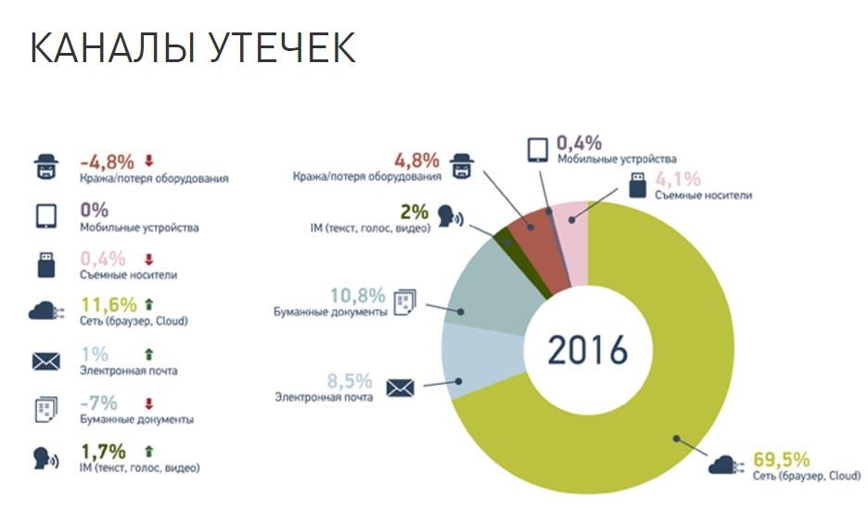

Slide 7
Уничтожение (разрушение) информации
Уничтожение (разрушение) информации - последовательность операций, предназначенных для осуществления программными или аппаратными средствами необратимого удаления данных, в том числе остаточной информации.
Может быть двух видов:
1)несанкционированное
2)непреднамеренное

Slide 8
Несанкционированное и непреднамеренное воздействие
Несанкционированное воздействие – это преднамеренная порча или уничтожение информации, а также информационного оборудования со стороны лиц, не имеющих на это права (санкции).
Непреднамеренное воздействие - происходит вследствие ошибок пользователя, а также из-за сбоев в работе оборудования или программного обеспечения.

Slide 9
Кибертерроризм
Кибертерроризм – комплекс незаконных действий, создающих угрозу государственной безопасности, личности и обществу. Может привести к порче материальных объектов, искажению информации или другим проблемам. Основной целью кибертерроризма является получение преимущества в решении социальных, экономических и политических задачах.

Slide 10
Цели кибертерроризма
Взлом компьютерных систем и получение доступа к личной и банковской информации, военным и государственным конфиденциальным данным
Вывод из строя оборудования и программного обеспечения, создание помех, нарушение сетей электропитания
Кража данных с помощью взлома компьютерных систем, вирусных атак, программных закладок
Утечка секретной информации в открытый доступ
Распространение дезинформации с помощью захваченных каналов СМИ
Нарушение работы каналов связи
Прочее

Slide 11
Методы кибертерроризма
Незаконное получение доступа к государственным и военным архивам с секретной информацией, реквизитам банковских счетов и платежных систем, личным данным;
Осуществление контроля над объектами инфраструктуры для оказания влияния на их работоспособность вплоть до вывода из строя отдельных компонентов и полного останова систем жизнеобеспечения;
Похищение или уничтожение информации, программных средств или технических ресурсов путем внедрения вредоносного ПО различных типов;
Ложные угрозы совершения атак, которые могут повлечь дестабилизацию экономической или социально-политической обстановки.

Slide 12
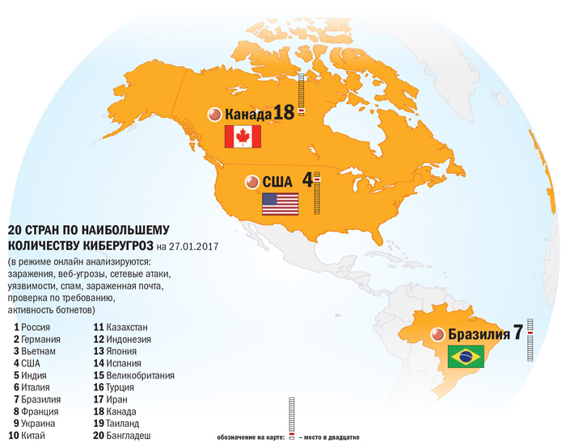

Slide 13
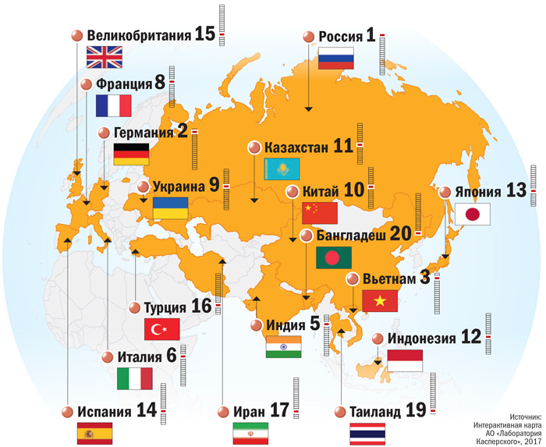

Slide 14
